Slide 1
Адаптационный клуб
«Семья»
проект
Педагог-психолог Сидорова Н.В.

Slide 2
Вид проекта – социально-коммуникативный, долгосрочный.
Участники- дети, родители, педагоги.
Цель: оптимизация адаптации детей раннего возраста к условиям детского сада.
Задачи:
ознакомить родителей, педагогов с особенностями развития и адаптации детей раннего возраста;
рассмотреть формы и методы работы с детьми раннего возраста;
Дать практические рекомендации по работе с детьми раннего возраста.

Slide 3
Формы работы: семинар-практикум, консультации, родительские собрания, наблюдение, сбор базы данных о каждом ребенке, памятки, буклеты консультации.
Проведенные мероприятия
1. «Здравствуй малыш!» Семинар-практикум для педагогов (проведен 22.09.16., присутствовало 5 человек).
«Мы вместе» круглый стол для родителей (проведен 10.10.16. в гр№5, присутствовало 16 человек, 17.10.16. в гр. №1,2,6, присутствовало 26 человек).
Ведение листов адаптации (в течение адаптационного периода).
Наблюдение за детьми в адаптационный период (в течение адаптационного периода).
Консультирование педагогов и родителей (в течение адаптационного периода).
Памятки, буклеты, стендовые консультации (в течение адаптационного периода.

Slide 4
Результат-адаптация ребенка к детскому саду.
Результаты адаптации 2016-2017 учебный год:
Легкая адаптация – 80% детей
Средняя адаптация – 18% детей
Тяжелая адаптация – 2% детей

Slide 5
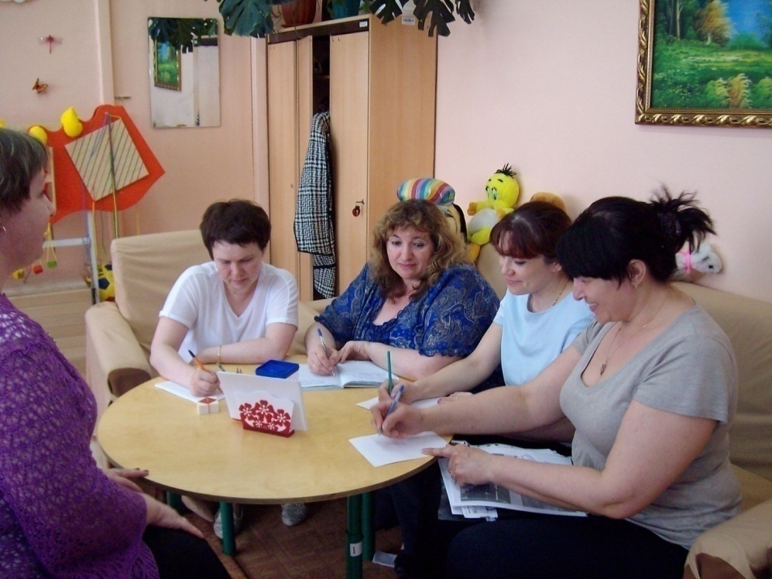
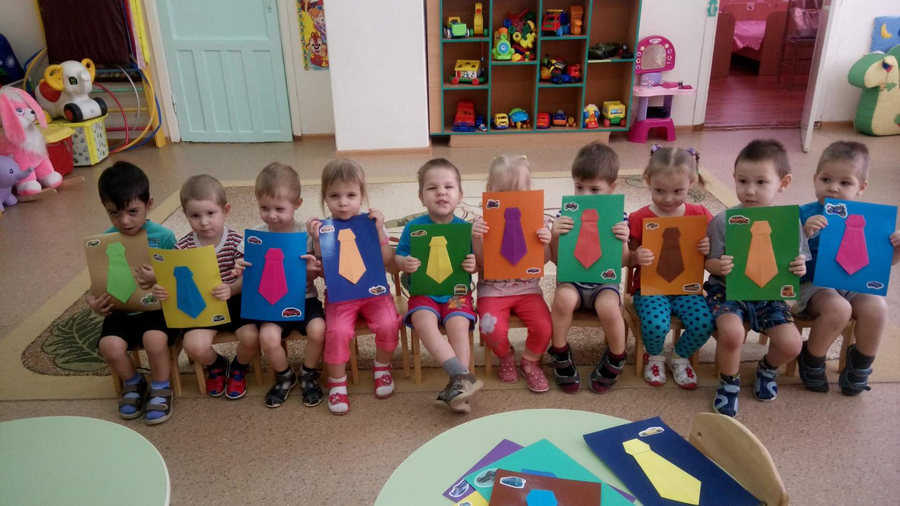
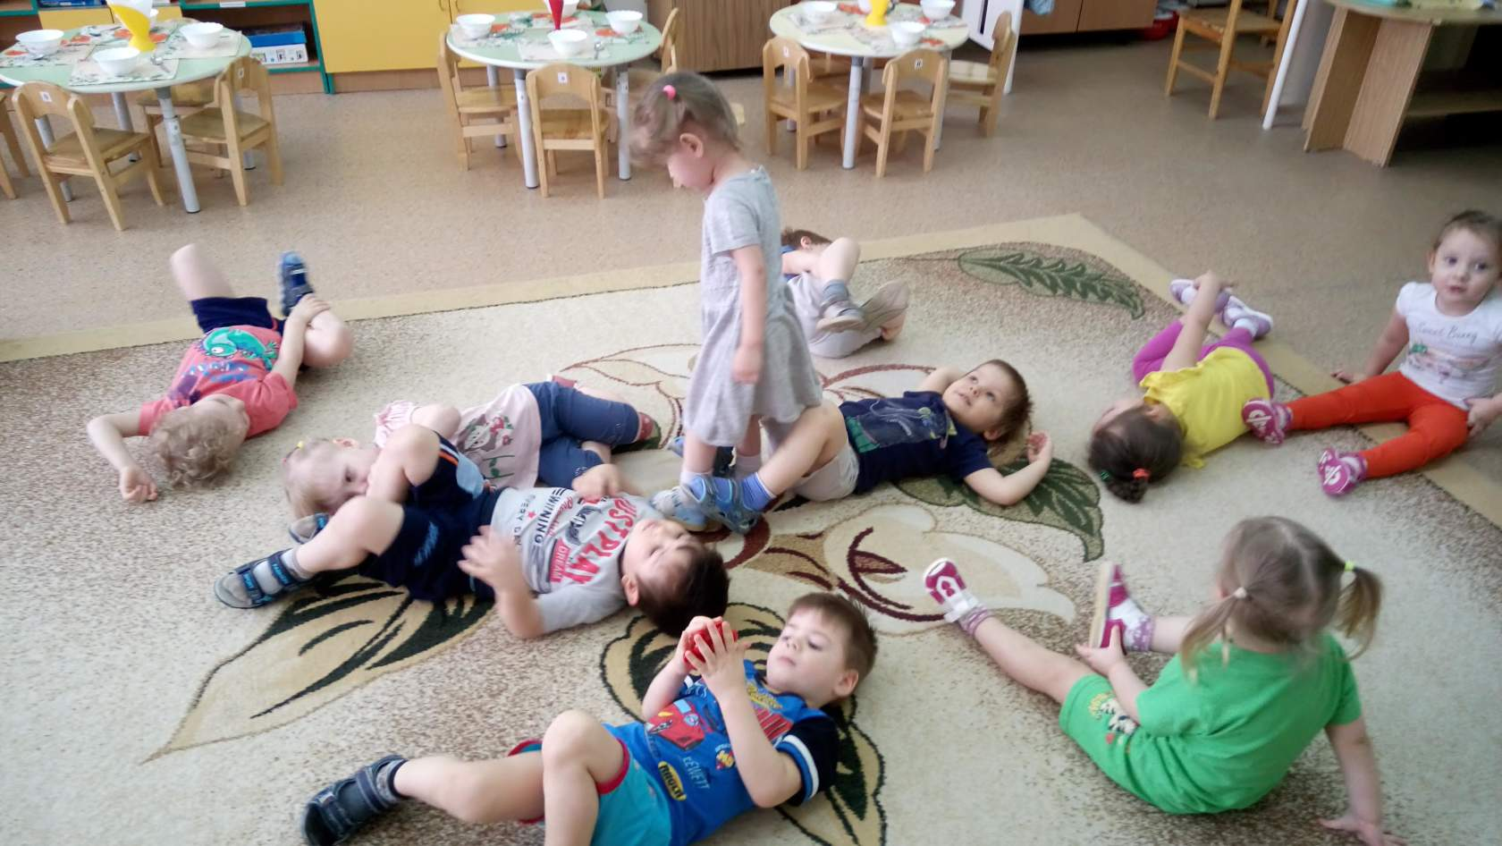
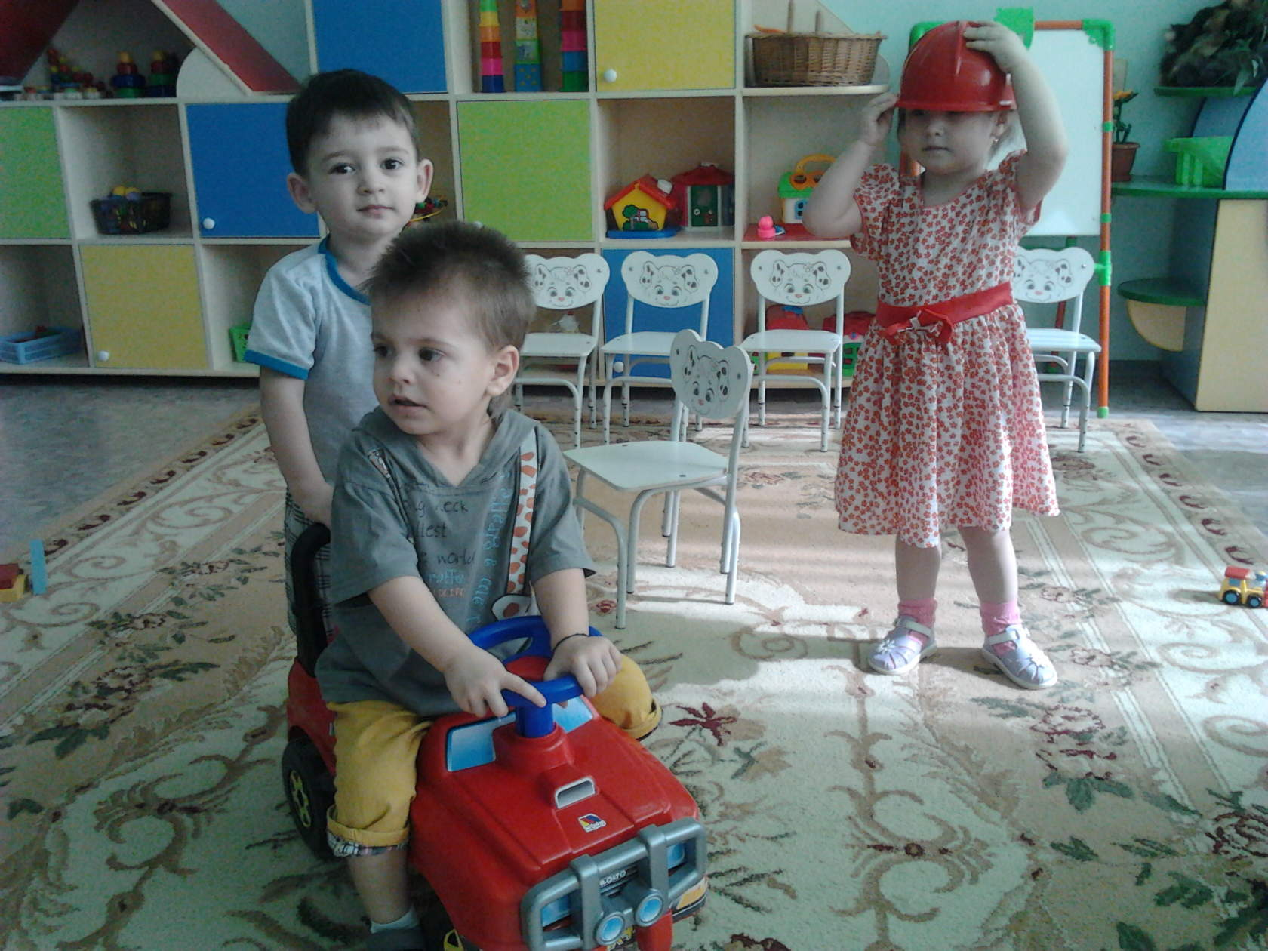

Slide 6
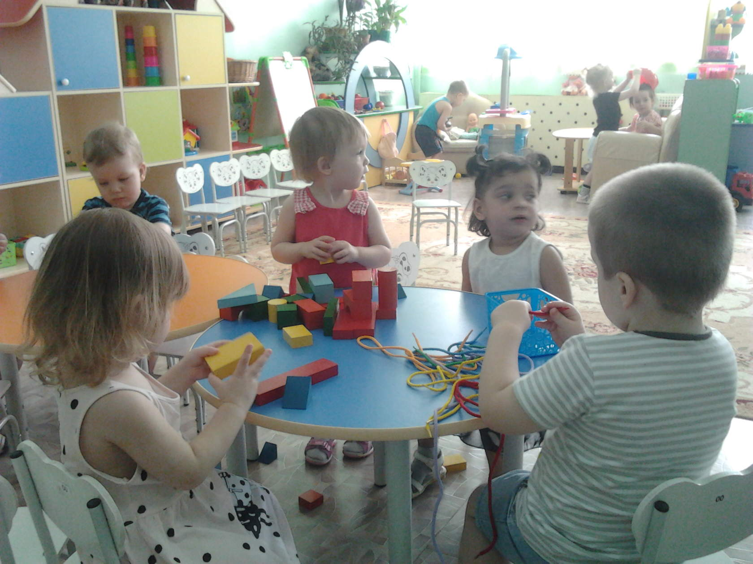
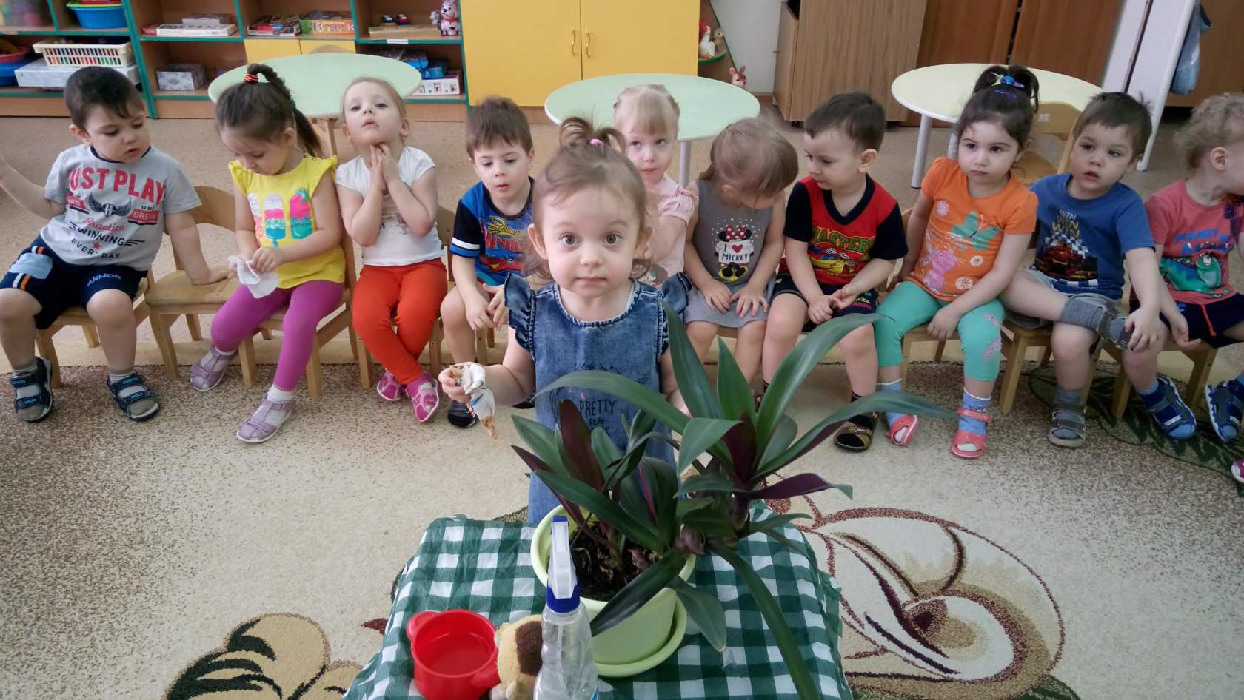
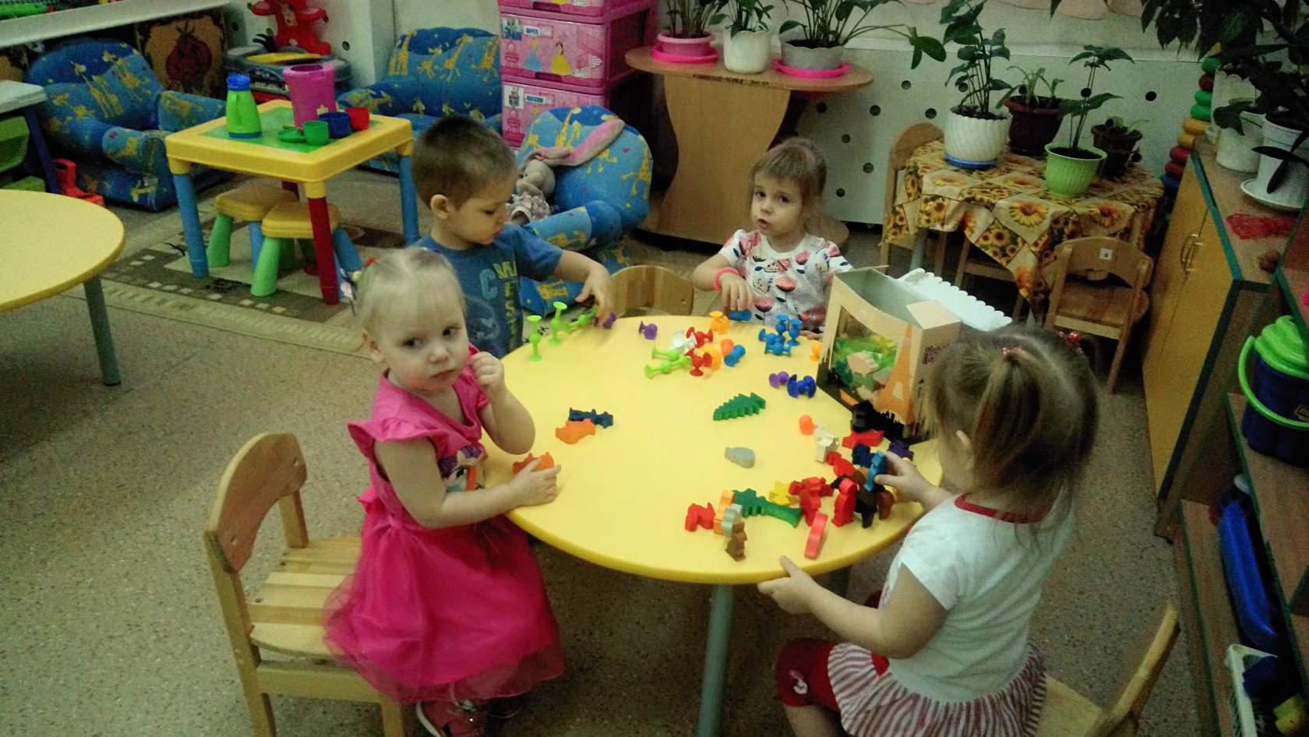
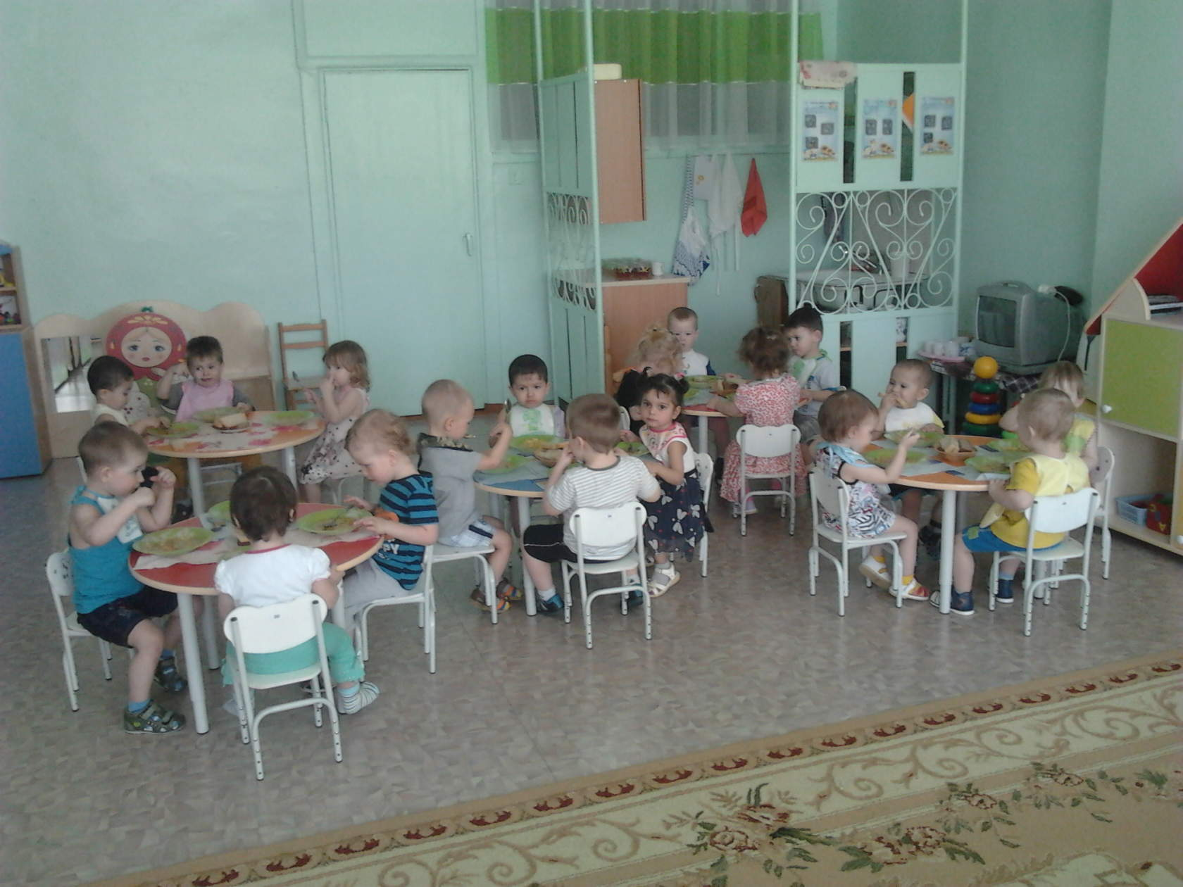

Slide 7
